Slide 1
Ilmastonmuutos
Tutkimme, mitä ilmastonmuutoksen estämiseksi voitaisiin tehdä.
8B-luokka, Mukkulan koulu

Slide 2
Mitä ilmastonmuuutos tarkoittaa, ja millaisia ongelmia se tuo ?
Johtuu kasvihuonekaasujen nousevasta määrästä.
Ilmastonmuutos on voimistunut kasvihuoneilmiö, mutta kasvihuoneilmiö on itsessään täysin normaali ilmiö.
Aiheuttaa arvaamattomia sääolosuhteita ja lisää ääriolosuhteita.
Napajäätiköt sulavat.
Lämpimät päivät lisääntyvät, kylmät päivät ja yöt vähenevät.
Viljelykelpoiset alueet vähenevät, kuivuus lisääntyy.
Veden ja ruoan tarve lisääntyy.
Vahvempi UV-säteily lisää ihosyövän riskiä.

Slide 3
Ruoan vaikutukset ilmastonmuutokseen
Riisinviljely
Ilmakehän nouseva hiilidioksidipitoisuus ja lämpötila nostavat riisintuotannon metaanipäästöjä kasvuun. Kun ilmakehän hiilidioksidipitoisuus nousee, riisi kasvaa nopeammin. Tällöin myös viljelemän mikrobitoiminta kiihtyy ja tuotettua riisikiloa kohti vapautuu enemmän metaania.

Slide 4
Lihantuotanto
Kasvissyöjien hiilijalanjälki on puolet pienempi kuin lihansyöjillä. Nauta on lihoista pahimpia päästöjen aiheuttaja. Se aiheuttaa jopa kolme kertaa enemmän päästöjä kuin porsaanliha. Lihantuotanto kuluttaa paljon vettä ja toisaalta tuottaa suuret määrät jätevettä, mikä ei ole ekologista.

Slide 5
Sähköauto
Sähköauto voi vähentää ilmastonmuutoksen edistymistä
Sähköautoon ei tarvitse polttoainetta, joten se ei saastuta luontoa
Sähköauto maksaa enemmän uutena, kuin polttoaine auto
Sähköauto kuluttaa 10-15kWh/100km

Slide 6
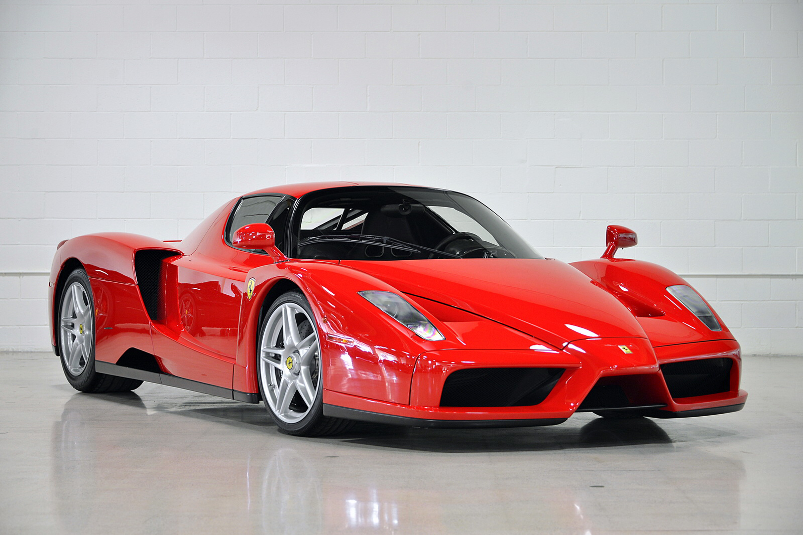
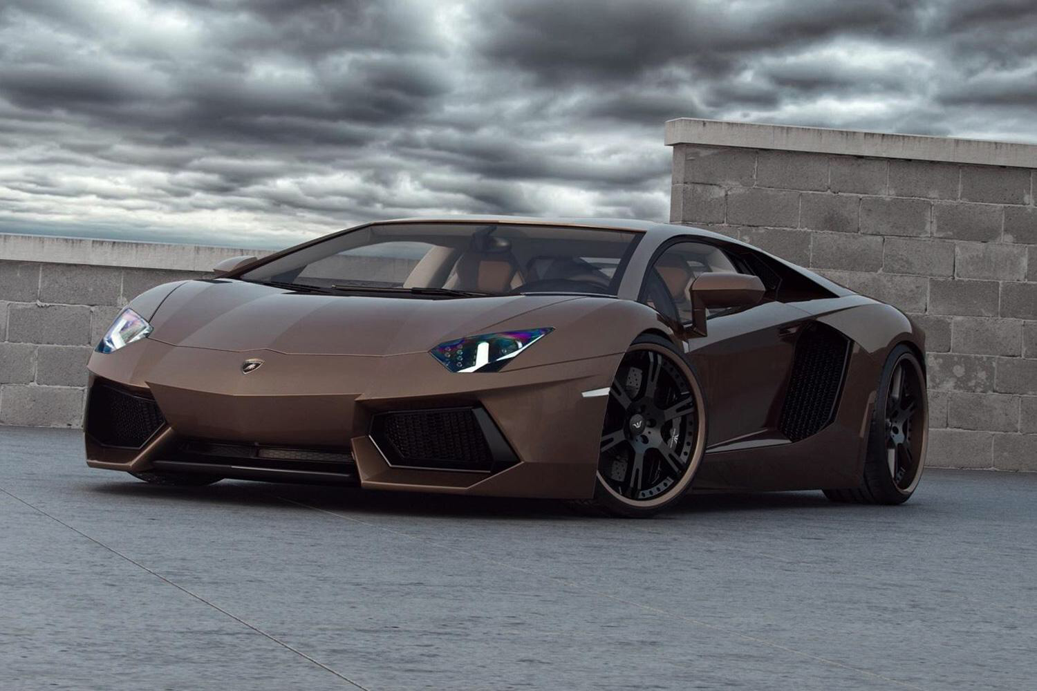
Ferrari vs Lamborghini
Lähteet: autowiki
Etsimme tietoa eri Lamborghineista & Ferrareista, jotta saisimme tietoa kumpi on ympäristöystävällisempi
Olemme tulleet siihen tulokseen että Ferrarit ovat ympäristöystävällisempiä kun Lamborghinit
Lamboghinit:
Ferrarit:
Aventador
Enzo
Kulutus: 17,2l/100km
Hiilidioksidipäästöt: 39,8kg/100km
Kulutus: 24,6l/100km
Hiilidioksidipäästöt: 57,81kg/100km
Gallardo
California
Kulutus: 19,5l ​Hiilidioksidipäästöt: 40kg/100km
Kulutus: 13,2l/100km ​Hiilidioksidipäästöt: 31kg/100km

Slide 7
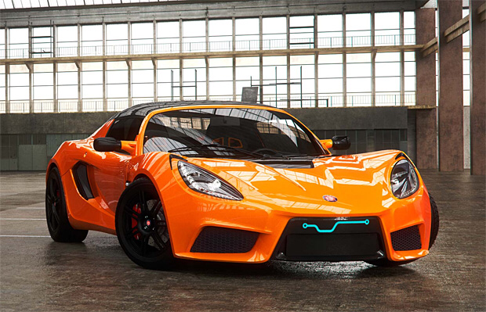
Etsimme tietoa myös maailman nopeimmasta Sähköautosta vertaillaksemme sen ja edellä Mainittujen superautojen nopeuksia:
Detroit Electric SP:01
Nopeus 250km/h
Kulkee latauksetta n. 300km
Kiihtyy 0-100km/h 3.7:ssä sekunnissa

Slide 8
Gallup-kyselyn tuloksia: Voiko ilmastonmuutosta estää? Miten?
YRITTÄÄ VÄLTTÄÄ LUONNON VAROJEN TURHAA TUHLAUSTA.
EI KERTAKÄYTTÖ TAVAROITA, MUOVIPUSSIT JA - ASTIAT
VÄLTTÄÄ TURHAA ENERGIAN KULUTUSTA
VEDEN JA SÄHKÖN SÄÄSTELIÄS KÄYTTÖ
VÄLTTÄÄ MONINKERTAISTA PAKKAAMISTA
TUOTTEIDEN ELINKAAREN JATKAMINEN ESIM. VIEDÄÄN VAATTEET KIRPPUTORILLE TAI KERÄYS LAATIKKOON
SÄHKÖINEN MAAILMA VÄHENTÄÄ PAPERIN KULUTUSTA
SUOSII KÄVELYÄ, PYÖRÄILYÄ JA JULKISIA KULKUNEVOJA
SUOSII LÄHIRUOKAA JA KOTIMAISTA RUOKAA, NIIN KULJETUSPÄÄSTÖJÄ EI TULE NIIN PALJON

Slide 9
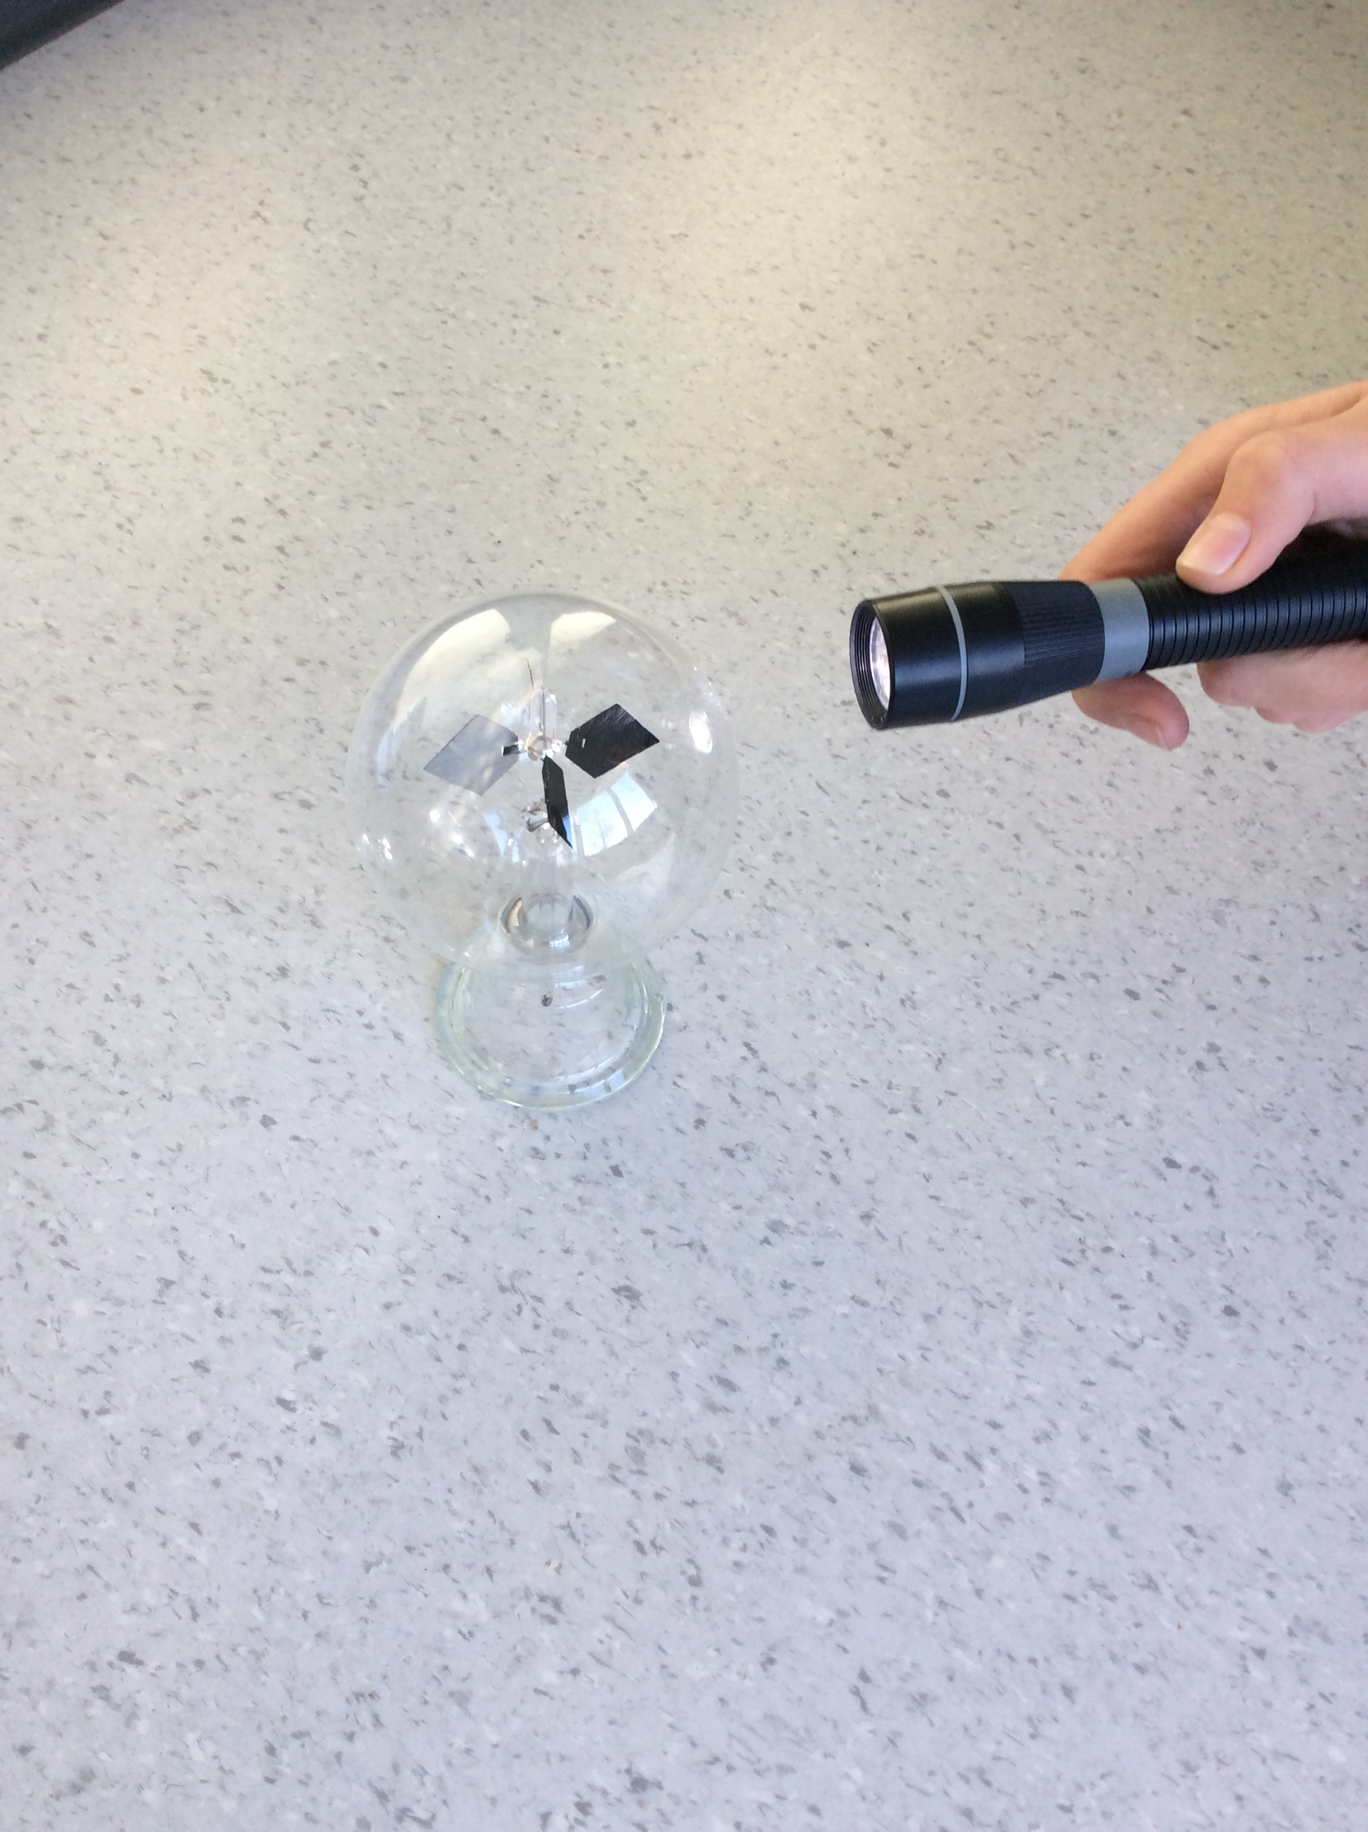
kokeellinen osuus
Teimme kokeita ilmastonmuutoksen mallintamisesta. Käytimme radiometriä lamppujen lämpöerojen vertaamiseen. Lamput oli LED- ja hehkulamppuja. Radiometri pyöri nopeammin hehkulampun avulla kuin LED-lampun avulla.
tummat siivekkeet keräsivät enemmän lämpöä, joten siivekkeet lähtivät pyörimään.

Slide 10
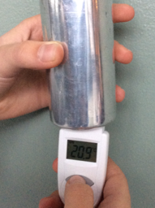
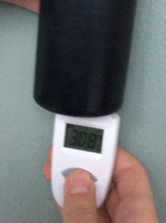
Tumma tölkki sitoi ja säteili enemmän lämpöä kuin vaalea tölkki. Ilmassa kasvihuonekaasut toimivat samalla tavalla kuin tumma tölkki. Sitovat enemmän Auringon lämpöä kuin ilmakehän happi ja typpi.

Slide 11
Johtopäätös
Omilla valinnoilla (mm. kulkuneuvo, ravinto) on mahdollista vaikuttaa kasvihuonepäästöjen määrään, ja siten myös ilmastonmuutokseen. Tehdään yhdessä hyviä valintoja!
8B Mukkulasta KIITTÄÄ!

